Slide 1
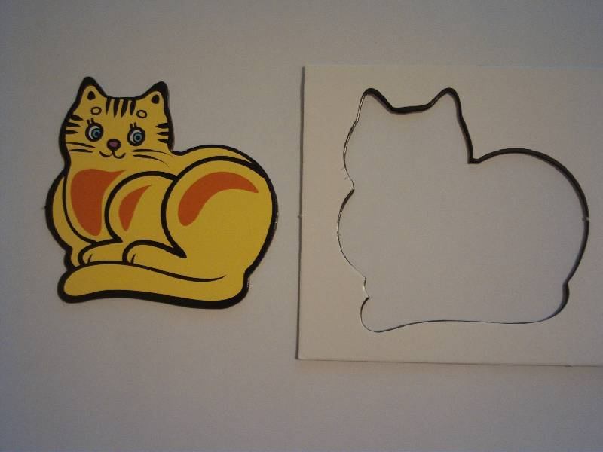
Трафаретный театр в формировании связной речи
Подготовила: Мелихова Ольга Валентиновна
воспитатель средней группы

Slide 2
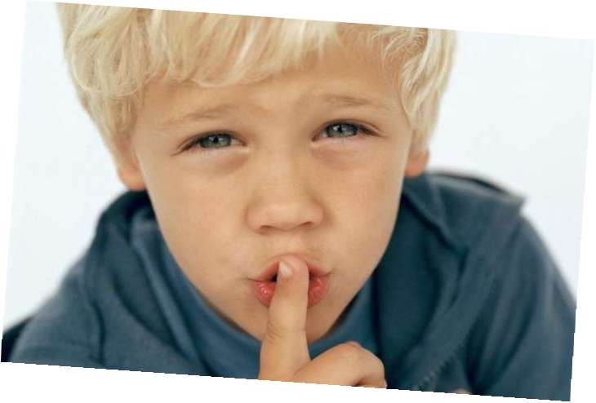
Речевая деятельность характеризуется как процесс, который осуществляется в ходе общения людей между собой. Следовательно, этот вид деятельности предполагает наличие партнёров : того, кто обращается с высказываниями, и того, к кому оно обращено.

Slide 3
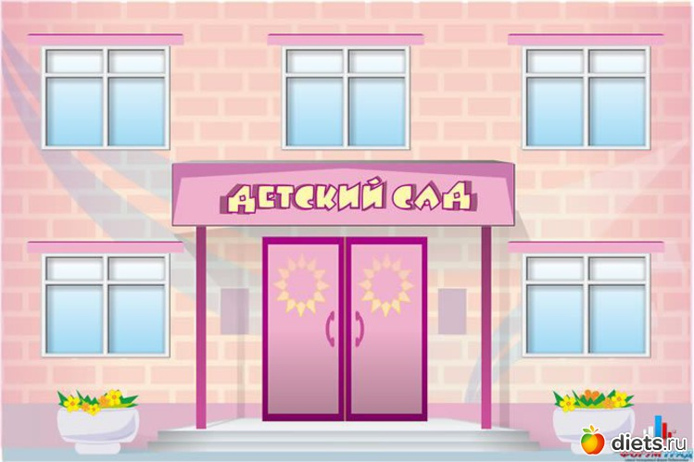
В дошкольном учреждении особое внимание следует уделять именно диалогическому взаимодействию друг с другом, именно в диалоге дети учатся слышать и понимать того, с кем общаются, согласовывать и контролировать собственные действия и действия партнёра.

Slide 4
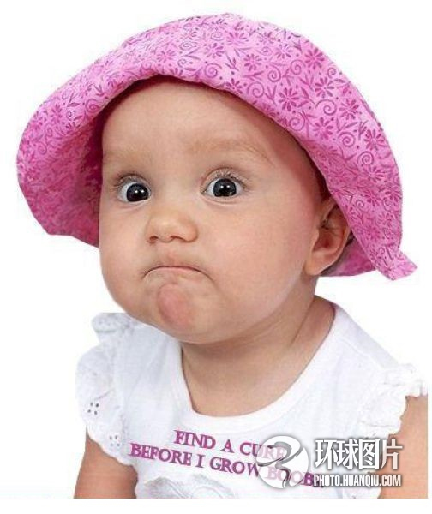
В процессе диалогического взаимодействия (согласования и контроля) немаловажная роль отводится как речевым, так и вне речевым средствам, а именно : жестам, движениям, атрибутике, мимике и так далее.

Slide 5
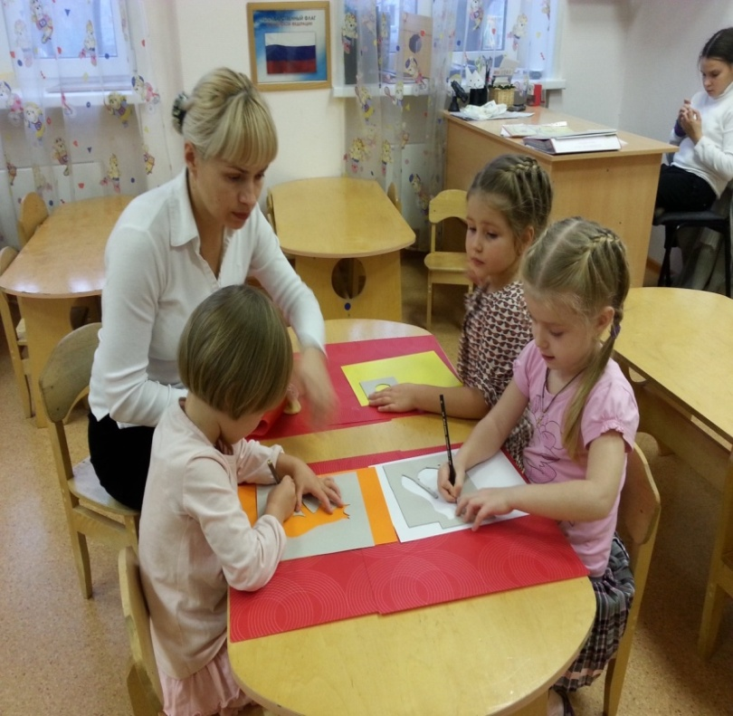
Последовательность первого этапа работы
1. Обводка персонажей по трафаретам
Берем готовый трафарет , обводим внутри контура изображение героя будущей сказки.

Slide 6
2. Раскрашивание получившихся персонажей или подбираем цветную бумагу похожую на героев данного произведения.
Дети по своему желанию раскрашивают героя будущей театральной постановки. При этом ребёнок может раскрасить своего героя в разные цвета, придать ему разное настроение, персонажей может быть несколько : например, кот рыжий, кот чёрный, волк добрый, волк злой и т. д.
При выполнении такой работы у ребёнка развивается творческое воображение

Slide 7
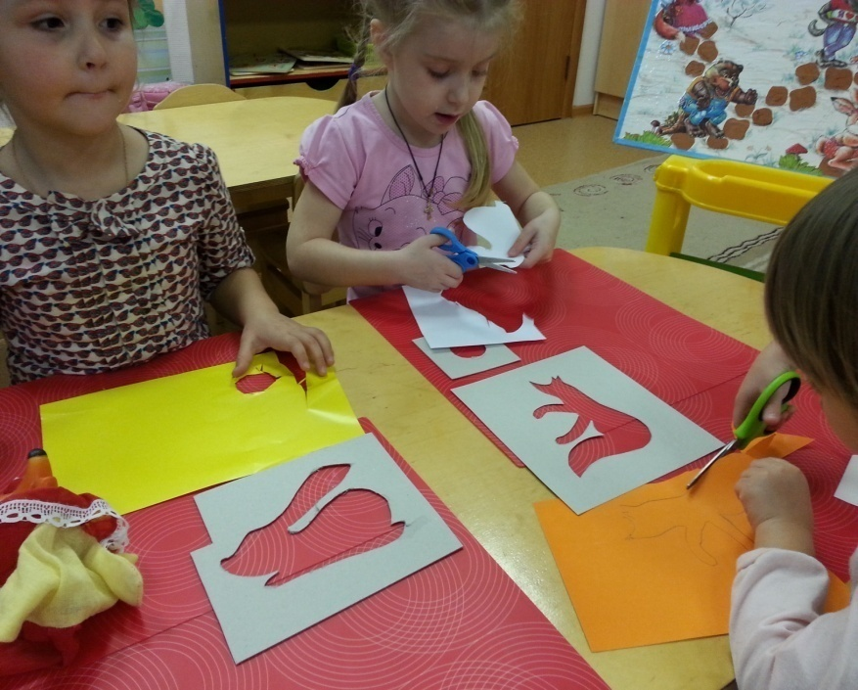
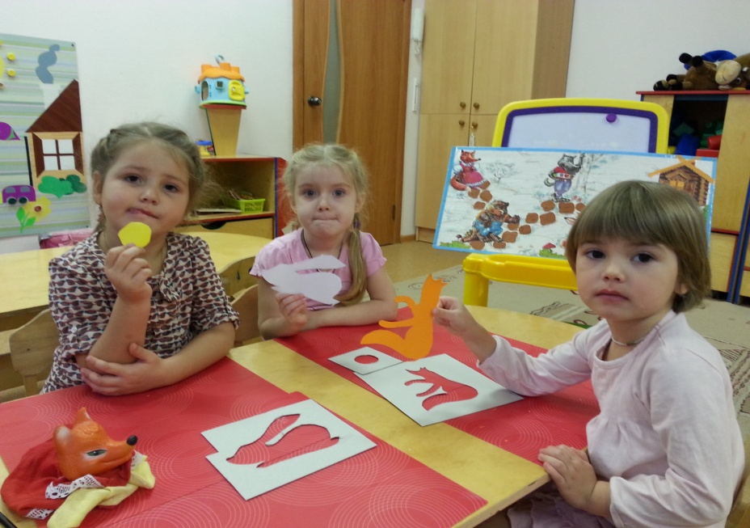
3. Вырезание фигурки.
Ребёнок с помощью ножниц под присмотром взрослого вырезает фигурку героя своей сказки (если дети младшего возраста, эту работу выполняет воспитатель) .При этом решается несколько задач: ребёнок учится работать ножницами, совершенствует координированность движений пальцев рук, это способствует развитию руки в целом.

Slide 8
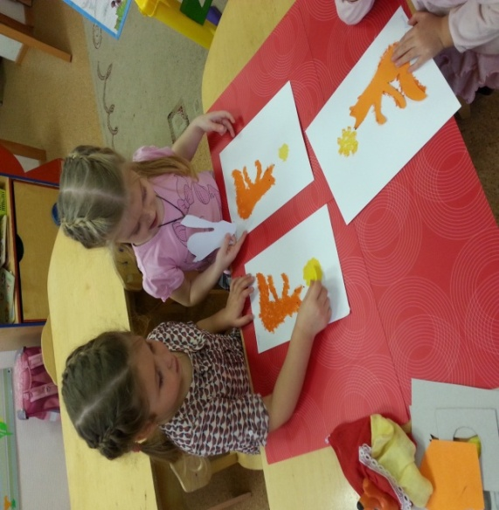
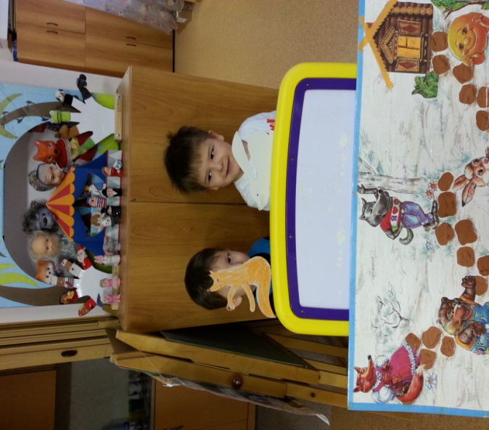
4. Совместная деятельность воспитателей и детей: закрепление фигурок сказочных персонажей на основу.
Это может быть карандаш или специальная палочка с помощью которого ребёнок манипулирует своим героем. Прикрепляем заготовку к палочке с помощью скотча.
Когда подготовительные работы завершены мы переходим к основному этапу - Развитие связной речи. Дети, используя фигурки сказочных героев, вступают в диалогические взаимоотношения. Работа проходит в парах, в которые дети объединяются по желанию. В случае необходимости я могу встать в пару с ребёнком. Необходимо отметить, что перед началом работы я знакомлю детей с особым видом сказки-с диалогическими сказками. В таких сказках отсутствуют слова автора, а взаимодействуют 2 или несколько героев, которые разговаривают между собой.

Slide 9
Очень важно в процессе составления таких сказок помогать детям, задавая разные темы:"как звери готовились к зиме", "как зайчик потерялся", "как котёнок нашел друга"и т. д. При этом чем конкретнее заявлена тема для сочинения сказки, тем более целенаправленным станет диалог.
Наблюдая за детьми в процессе работы мы понимаем, кто в паре занимает активную позицию, а к то пассивную..

Slide 10
Исходя из этих наблюдений я в последующем могу сама подбирать пары, объединяя детей с разной коммуникативной позицией.
Важно понимать, что в составлении диалогических сказок главное-сам процесс взаимодействия детей, а не результат (полученная сказка) .

Slide 11
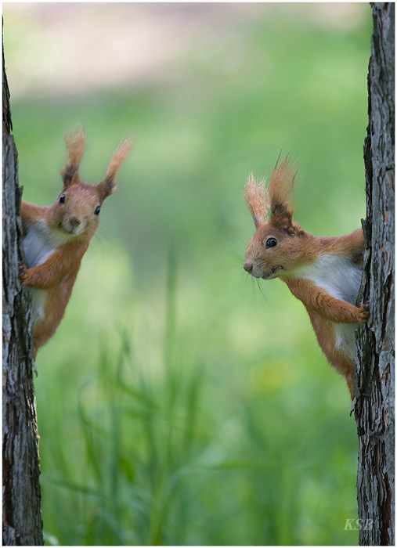
СПАСИБО ЗА ВНИМАНИЕ!!!

